Slide 1
СХЕМЫ ХИМИЧЕСКИХ ПРЕВРАЩЕНИЙ В ОРГАНИЧЕСКОЙ ХИМИИ
УГЛЕВОДОРОДЫ:
получение и свойства
УЧИТЕЛЬ ХИМИИ : МАКАРКИНА М.А.

Slide 2
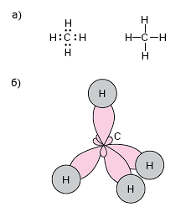
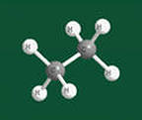
Осуществите превращения по схеме и назовите
вещества:
1.CH₄→ CH₃Cl → C₂H₆ → C₂H₅Cl → C₂H₄ → C₂H₅Cl →
→ CH₃CH₂Cl
CH₃-Cl
1) CH₄ → CH₃Cl
CH₄ + Cl₂ = CH₃Cl + HCl (hν)
метан хлорметан
2) CH₃Cl → C₂H₆
2CH₃Cl + 2Na = C₂H₆ + 2NaCl
этан

Slide 3
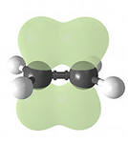
CH₃-CH₂-Cl
3) C₂H₆ → C₂H₅Cl
C₂H₆ + Cl₂ = C₂H₅Cl + HCl (hν)
этан хлорэтан
4) C₂H₅Cl → C₂H₄
C₂H₅Cl + NaOH = C₂H₄ + NaCl
(спиртовой этен(этилен)
раствор)
CH₂ = CH₂
5) C₂H₄ → C₂H₅Cl
C₂H₄ + HCl = C₂H₅Cl
этилен хлорэтан

Slide 4
CH₃-CH-Cl
|
Cl
6) C₂H₅Cl → CH₃CHCl₂
C₂H₅Cl + Cl₂ = CH₃CHCl₂ + HCl (hν)
хлорэтан 1,1-дихлорэтан
(CH₃-CH₂Cl)

Slide 5
Осуществите превращение по схеме:
напишите уравнения реакций
в структурной форме.
этан → хлорэтан → бутан → изобутан →
2-метил-2-хлорпропан →2-метилпропен-1→
2-метилпропанол-2
этан → хлорэтан
1) CH₃- CH ₃ + Cl₂ → CH₃-CH₂Cl + HCl (hν)
хлорэтан → бутан
2) 2CH₃-CH₂Cl + 2Na → CH₃- CH₂ - CH₂- CH₃ + 2NaCl

Slide 6
бутан → изобутан
CH₃- CH₂ - CH₂- CH₃ → CH₃-CH-CH₃ (kat. AlCl₃)
|
CH₃
изобутан →
2-метил-2-хлорпропан
CH₃-CH-CH₃ + Cl₂ → CH₃-C-CH₃ + HCl
| / \
CH₃ CH₃ Cl

Slide 7
2-метил-2-хлорпропан →
2-метилпропен-1
CH₃-C-CH₃ + NaOH →
/ \ (спиртовой
CH₃ Cl раствор)
CH₂=C-CH₃ + NaCl + H₂O
|
CH₃
2-метилпропен-1 →
2-метилпропанол-2
CH₂=C-CH₃ + H₂O → CH₃- CH-CH₃
| (H₂SO₄) / \
CH₃ CH₃ OH

Slide 8
Осуществите превращения по схеме:
Br₂
Br₂
2NaOH
CH₃-CH₂-CH₃ А Б
В
hν
hν
спирт
CH₃-CH₂-CH₃ A
CH₃-CH₂-CH₃ + Br₂ = CH₃-CH-CH₃ + HBr
|
Br
A Б
CH₃-CHBr-CH₃ + Br₂ = CH₃ - C - CH₃ + HBr
/ \
Br Br

Slide 9
2NaOH
Б В
спирт
—
CH₃ - C - CH₃ + 2NaOH = CH—C-CH₃ +2NaBr + 2H₂O
/ \
Br Br
—

Slide 10
Найдите соответствие:
NaOH
H₂O
Al₂O₃,ZnO
Br₂
H₂
C₂H₅Cl А Б В Г Д
Е
спирт
H₃PO₄
425⁰C
H₂O
kat, t⁰C
полимеризация
А 1)C₂H₅OH
Б 2)C₂H₄
В 3)(—CH₂—CH=CH—CH₂—)
n
Г 4)CH₂=CH—CH=CH₂
Д 5)CH₂Br—CH=CH—CH₂Br
Е 6)BrCH₂—CH₂—CH₂—CH₂Br
А - 2; Б – 1; В - 4; Г - 5; Д - 6; Е - 3

Slide 11
1) C₂H₅Cl + NaOH → C₂H₄ + NaCl
(спирт)
C₂H₄ + H₂O → C₂H₅OH
(H₃PO₄)
3) C₂H₅OH → CH₂=CH—CH=CH₂
CH₃-CH₂-OH
Al₂O₃
425⁰C
4)CH₂=CH—CH=CH₂ + Br₂ → CH₂Br—CH=CH—CH₂Br
kat,t⁰C
5) CH₂Br-CH=CH-CH₂Br + H₂ →CH₂Br-CH₂-CH₂-CH₂Br
6) CH₂=CH-CH=CH₂ → (-CH₂-CH=CH-CH₂-)
n
полимеризация

Slide 12
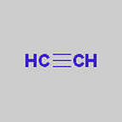
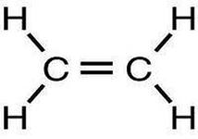
Напишите уравнения реакций согласно
цепочке превращений:
CaC₂ → C₂H₂ → C₂H₄ → C₂H₄Cl ₂ → C₂H₂ → CH₃−CHO
↓ ↓
C₆H₆ CO₂
1) CaC₂ → C₂H₂
CaC₂ + 2H₂O = C₂H₂ + Ca(OH)₂
2) C₂H₂ → C₂H₄
C₂H₂ + H₂ = C₂H₄

Slide 13
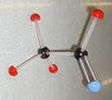
3) C₂H₄ → C₂H₄Cl₂
CH₂=CH₂ + Cl₂ → CH₂−CH₂
| |
Cl Cl
4) C₂H₄Cl₂ → C₂H₂ условия: NaOH (спирт.р-р)
C₂H₄Cl₂ + 2NaOH → 2NaCl + 2H₂O + C₂H₂
C₂H₂ → CH₃−C=O
|
H
C₂H₂ + H₂O → CH₃−CHO
(kat)
6) CH₃− CHO → CO₂
CH₃−CHO + 3O₂ → 2CO₂ + 2H₂O

Slide 14
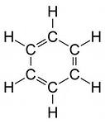
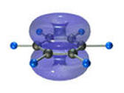
3C₂H₂ → C₆H₆ условия: t⁰C, kat.
СПАСИБО ЗА ВНИМАНИЕ

